Slide 1
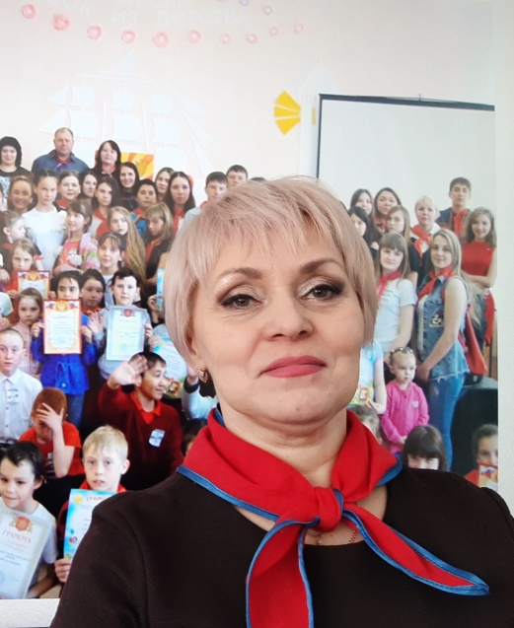

Кто такие коммунары устный журнал
Выполнила учитель начальных классов:
Баринова Любовь Николаевна

Slide 2
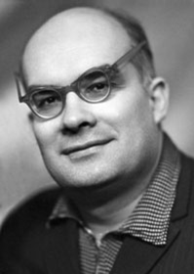

1 страница
ИЗ ИСТОРИИ
Коммунарское движение — возникшая в 60-х годах XX века связывающая коммунарские клубы — коллективы, являющиеся последователями коммунарской методики коллективного творческого воспитания
Автор: Игорь Петрович Иванов

Slide 3
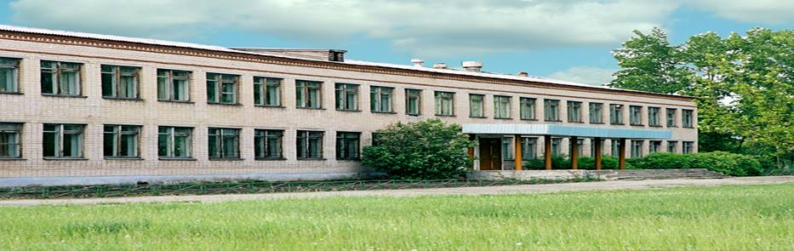
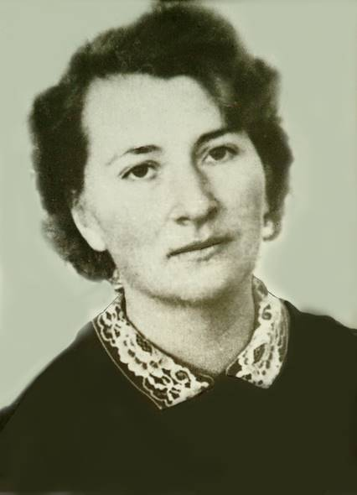
2 страница
Коммуна в Шумовской школе
На одном из заседаний комитета комсомола в 1971 году было принято решение –
по примеру Фрунзенской коммуны подготовить и провести в школе сборы в весенние каникулы. Спустя год юные коммунары смогли сказать «Самое дорогое для нас – это Коммуна.»
Инициатором этого дела была
педагог – энтузиаст
Руднева Людмила Николаевна

Slide 4
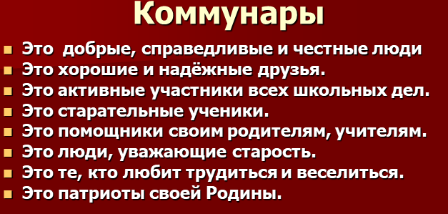
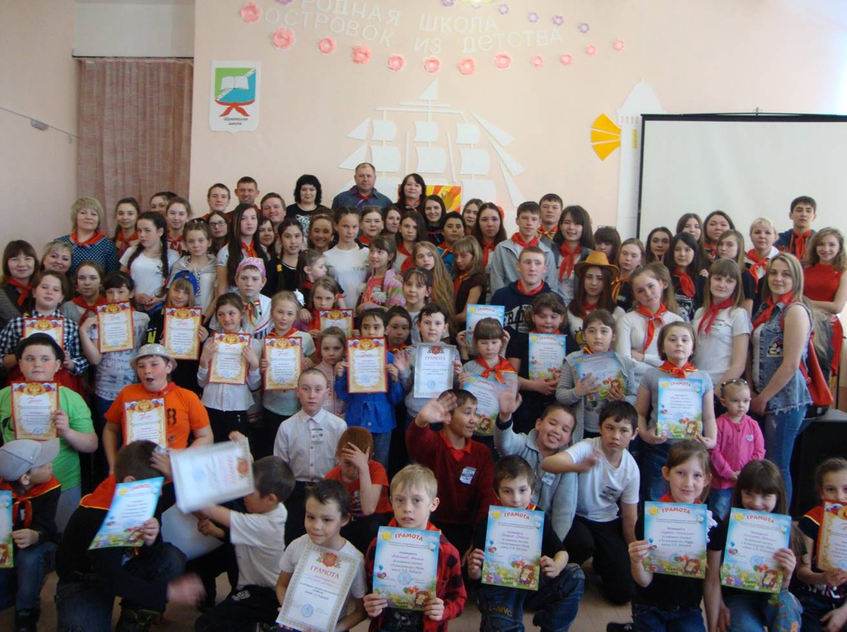
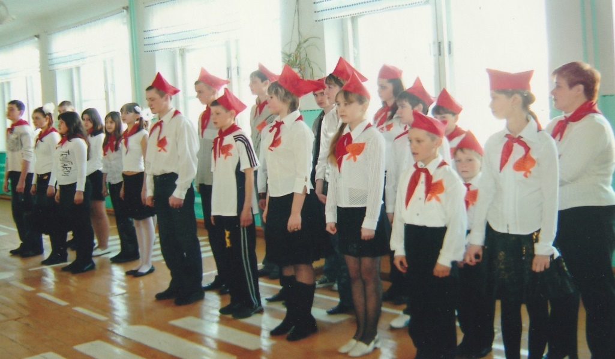
3 страница
Коммунары
Коммунары -это актив, боевое ядро организации, союз неравнодушных, юношеское братство единомышленников, юношей и девушек комиссарского склада.
Главная цель коммунаров:
счастье людей

Slide 5
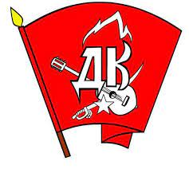

4 страница
Символика и атрибуты

Slide 6

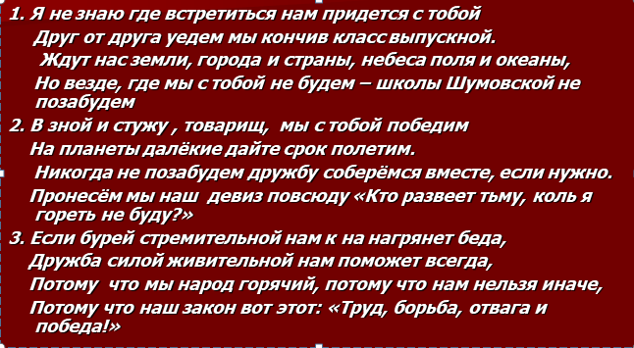
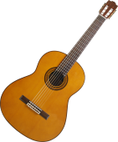
4 страница
Гимн школы

Slide 7
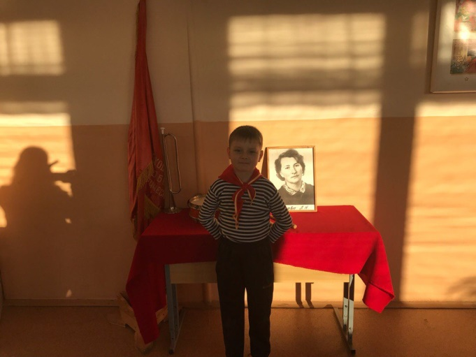
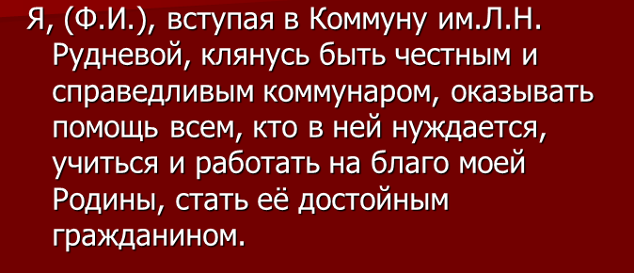
5 страница
Клятва

Slide 8
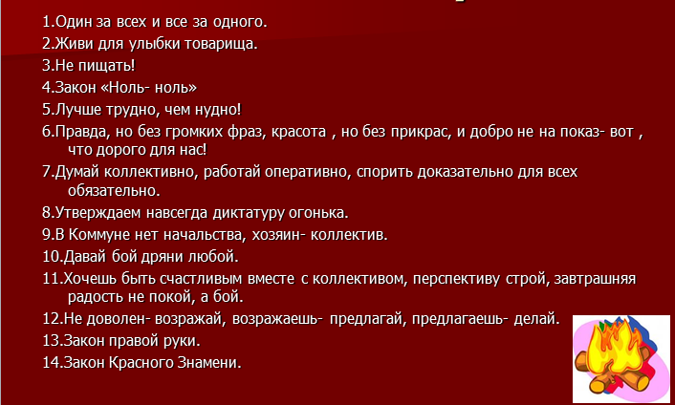
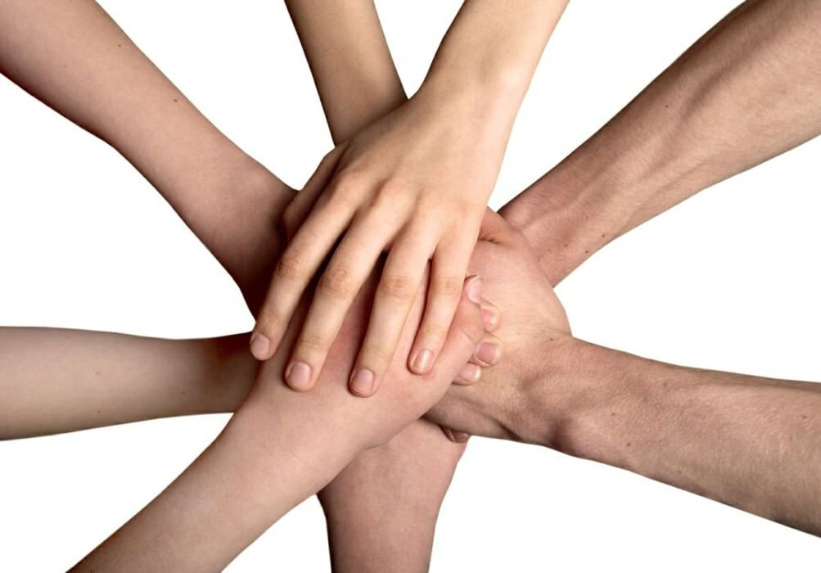
6 страница
Заповеди коммуны

Slide 9
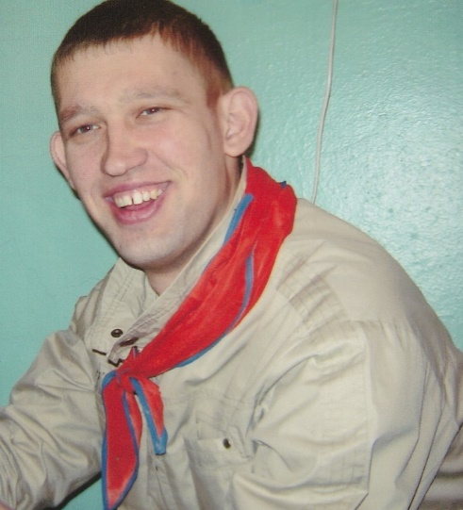
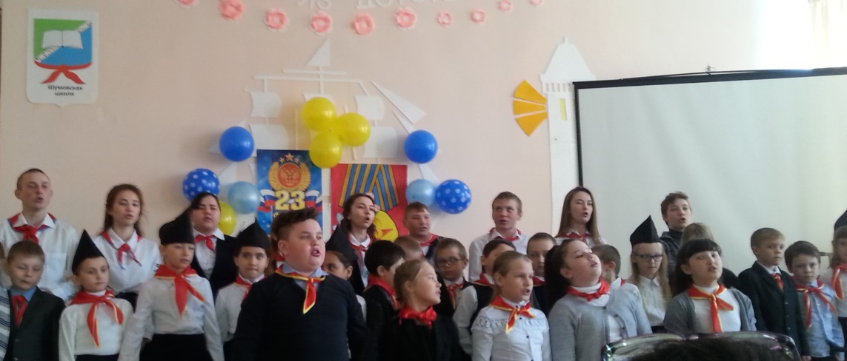
7 страница
Коммунарские сборы
В весенние каникулы в нашей школе проходят Коммунарские сборы. Здесь собираются школьники и коммунары-старички (выпускники).
На этих сборах принимают в ряды коммуны первоклассников, Совет Коммуны заранее планирует мероприятия на этот день. Всё задуманные дела проходят слаженно, дружно, интересно. На этих сборах выявляют самых активных, инициативных, творческих детей и подростков. Проходят сборы под руководством Комиссара, им является Почетный коммунар-старичок :
Хаятов Анатолий

Slide 10
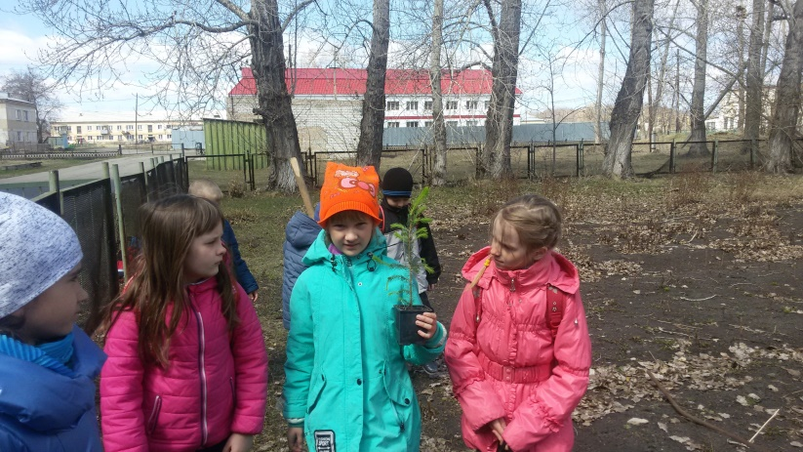
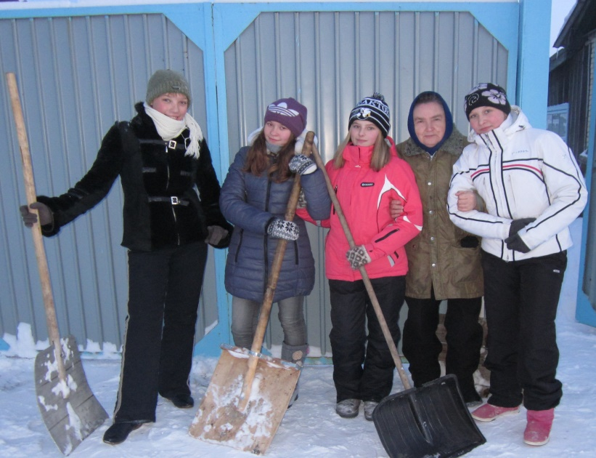
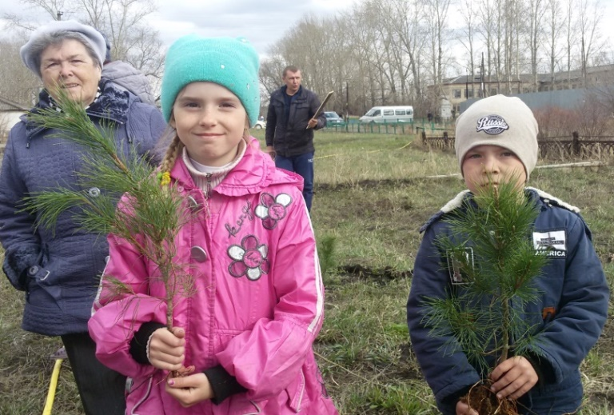
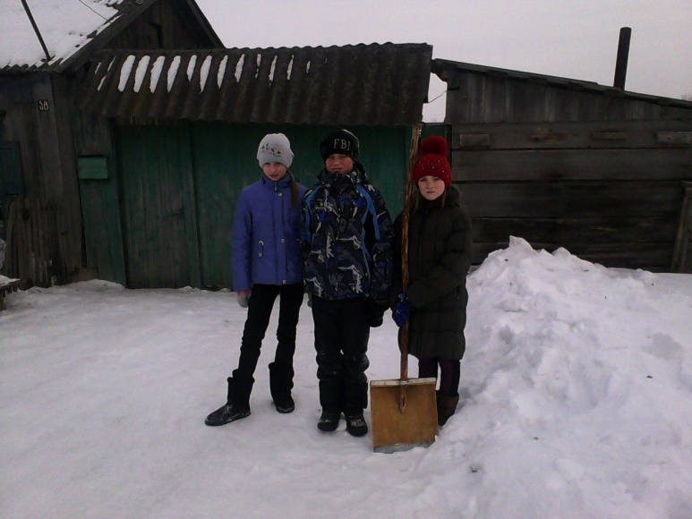
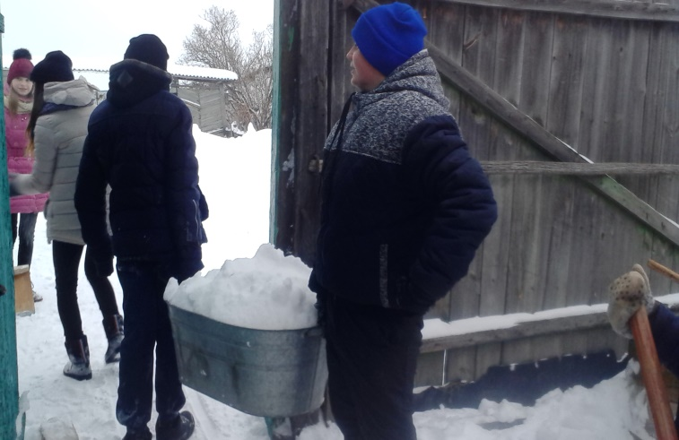
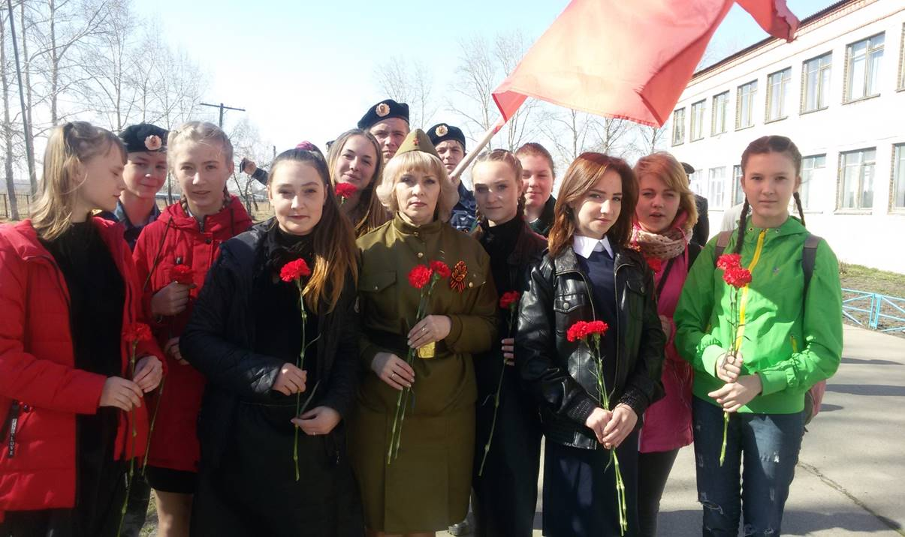
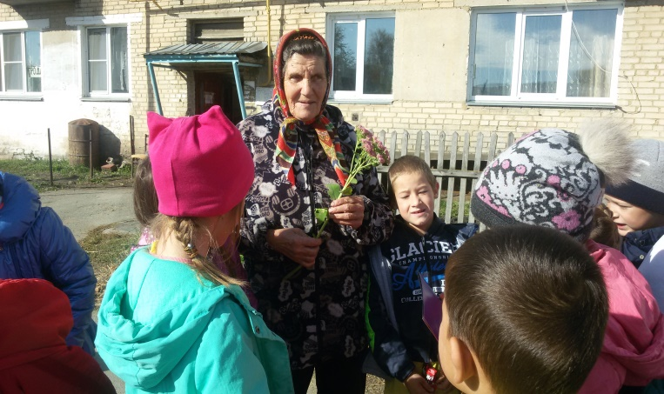
8 страница
Добрые дела

Slide 11
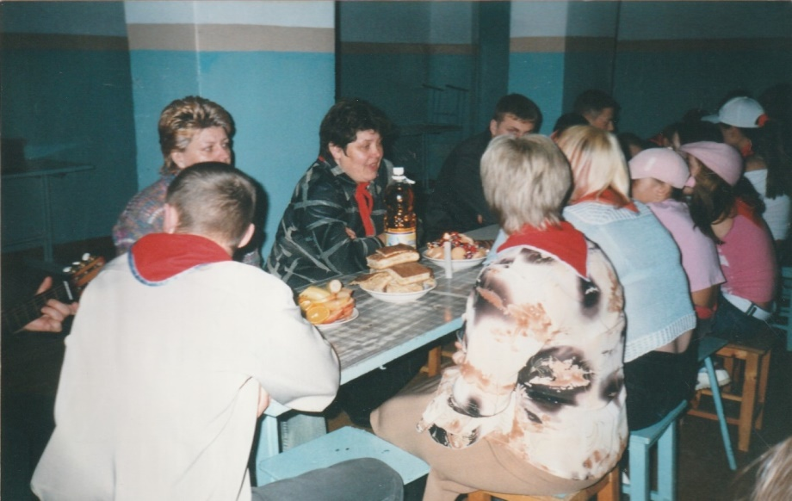
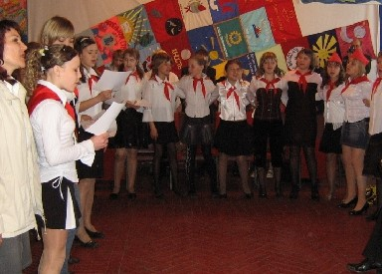
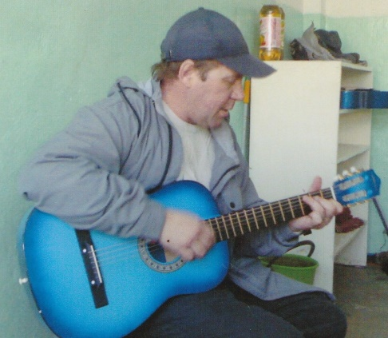
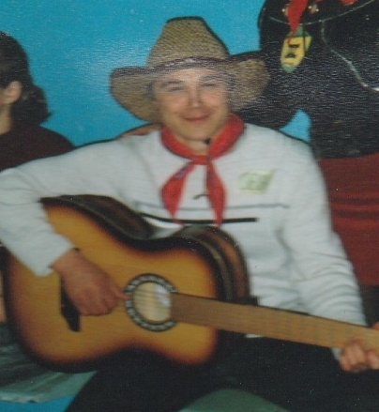

9 страница
Огонёк
После насыщенного дня Коммунарских сборов ребята собираются на «Огонёк».
Рассаживаются за столы, зажигают свечу и обсуждают все проведенные мероприятия, поют коммунарские песни, планируют дела на будущее. И по окончанию встают в круг и исполняют песню «Морская душа»

